Slide 1
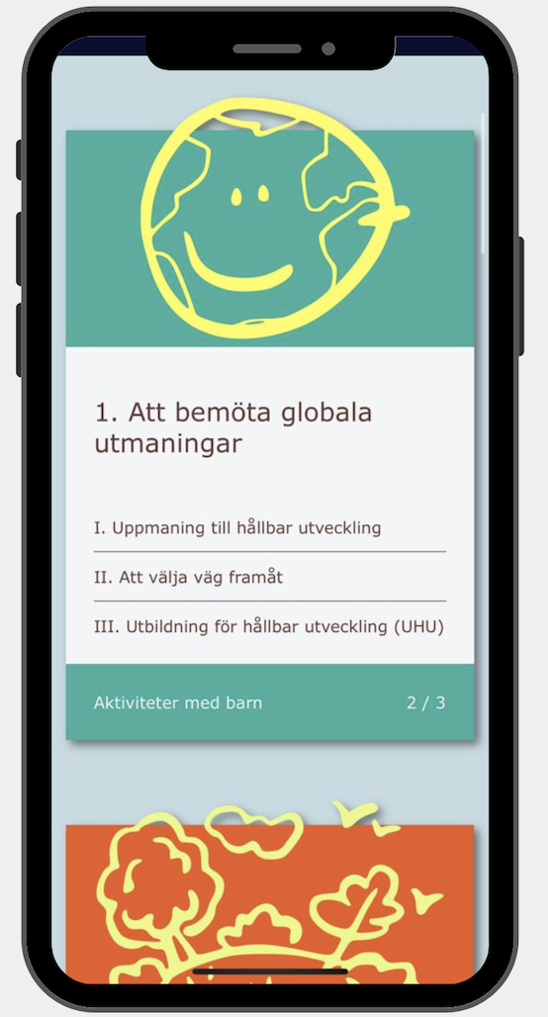
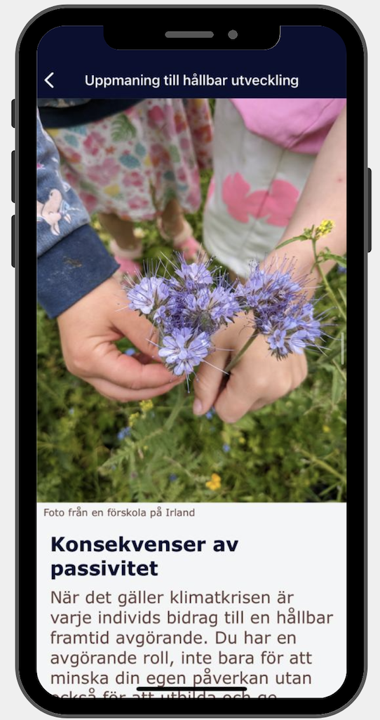
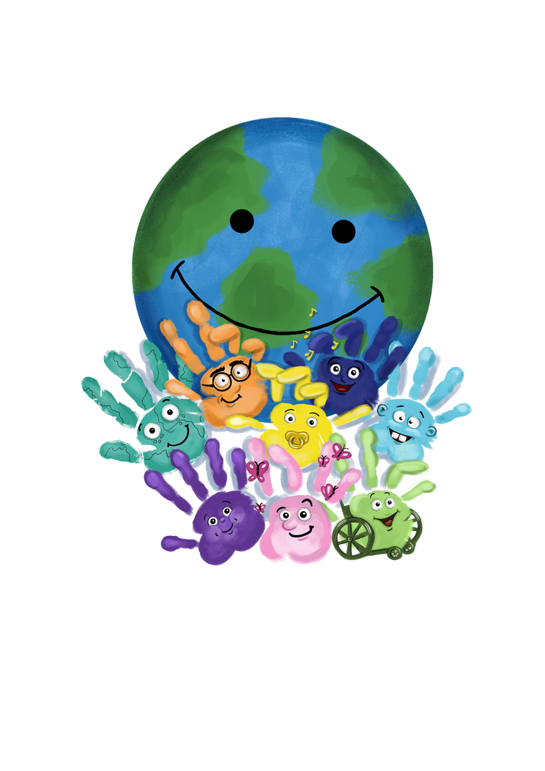

Hållbarhet från början
Plats
Datum
Namn
Epostadress
"Den här kursen är ett enkelt sätt att börja hjälpa planeten att må bättre!"
- Jessica, förskollärare

Slide 2

TILLSAMMANS KAN VI
GÖRA SKILLNAD
KOSTNADSFRI ONLINEKURS
“HÅLLBARHET FRÅN BÖRJAN”
Detta är en unik möjlighet för dig att vara med och forma hur nästa generation lär sig om att värna vår planet!
Anmäl dig till den kostnadsfria online-kursen “Hållbarhet från början”.
“Hållbarhet från början” är en grundläggande praktisk kurs som är specifikt framtagen för förskolans personal, finansierad genom ekonomiskt stöd från EU.
Kursen är utvecklad i samarbete med Kristianstad högskola, OMEP i Frankrike, Irland, Kroatien, Sverige och Tjeckien, samt edChild och lanseras i september 2023.
De '8 vännerna’ i kursen hjälper till

Slide 3
KURSENS HUVUDDELAR
SÅ HÄR KOMMER DU IGÅNG
Åtta intressanta och användarvänliga moduler som fördjupar sig i olika aspekter av hållbar utveckling
Engagerande aktiviteter utformade för pedagoger och barn att utforska och lära tillsammans. Kursen inkluderar karaktärer från de '8 vännerna', som syftar till att integrera ett holistiskt hållbarhetsperspektiv i undervisningen
Kursen integrerar forskning, kunskap och utbildning med barnen i riktning mot hållbarhet
Insikter hämtade från ledande forskare inom området hållbar utveckling i förskolan
“Hållbarhet från början” finns tillgänglig I appen ECE Academy
(AppStore och Google Play).
Kursen finns på flera språk; svenska, engelska, franska, kroatiska och tjeckiska, snart även på spanska; och riktar sig till en mångsidig global yrkeskår och deras olika utbildningsprogram.
Ladda ner appen, skapa ditt konto (gratis) och BÖRJA!
När du är klar med kursen får du ett kursintyg och barnen får diplom.

Slide 4
OM OSS
Håll dig uppdaterad på https://www.facebook.com/edChildECEAcademy
Högskolan Kristianstad är välrenommerad inom förskolepedagogik, engagerad i att utveckla kunskap och främja innovation inom högre utbildning. https://www.hkr.se/sv/
OMEP är en internationell NGO bestående av yrkesverksamma och forskare, som arbetar i mer än 70 länder för barn i åldrarna 0–8 år. https://omep.org.se/ https://omepworld.org/
edChild är ett prisbelönt svenskt EdTech-företag med inriktning att förändra lärande med hjälp av innovativa lösningar.
www.edchild.com

Slide 5



TACK
FÖR
ATT DU ÄR MED OSS I ATT GÖRA SKILLNAD

